Slide 1




Jaarlijkse presentatie - 24 januari 2020
Facts & Figures 2019
Balans en perspectieven
Enkele strategische krachtlijnen voor 2020

Slide 2
Nos valeurs
confiance
intégrité
recherche de l’excellence
respect
travail d’équipe
crédibilité
empowerment
> retrouvez les valeurs détaillées dans la brochure d’accueil sur intranet
orientation client-partenaire
attention prêtée aux résultats
sens des responsabilités
capacité d’apprentissage

Slide 3
Facts & Figures 2019
disponibilité des services (norme: 98%)
  99,93 % de disponibilité du système informatique de la BCSS
  99,33 % de disponibilité pour les services du Registre national
  99,98 % de disponibilité pour les services de l’ONSS
délais de traitement (normes: 90% - 95%)
  délai maximal de 1 seconde dans 99,81 % des cas
  délai maximal de 2 secondes dans 99,92 % des cas
  99,93 % des services traités en mode batch dans les 4 jours calendrier
  travaux batch exceptionnels : 100 % des services traités dans les délais convenus avec les institutions

Slide 4
Facts & Figures 2019
cellule identification
  update Bis : 14.531 (11.657 en 2018)
  update RAD : 22.209 (29.209 en 2018)
  mutations Radiés : 9.800 (9.183 en 2018)
  adresses provisoires RAD : 60.587 (58.336 en 2018)
  remplacements : 8.528 (11.200 en 2018)
  remplacements NI (NouvellesInscriptions) : 54.243 (50.234 en 2018)
gestion des programmes
  23.110.902 personnes différentes dans le répertoire des références (22.420.280 en 2018)
  en moyenne toute personne est connue dans 13,13 secteurs (13,21 en 2018)
  285.612.327 ‘dossiers actifs’ dans le répertoire des personnes (268.657.006 en 2018)
  traitements dans les 7 jours de 263 demandes > des huissiers de justice concernant l’accès à des données sociales à caractère personnel (1.834 en 2018) – avril 2019 service arrêté et remplacé par une procédure électronique

Slide 5
Facts & Figures 2019

Slide 6
Facts & Figures 2019
> 350 prioritaire projectaanvragen en change requests uitgevoerd, zoals
(Bel)EESSI (Electronic Exchange of Social Security Information)
  elektronische uitwisseling van persoonsgegevens inzake sociale zekerheid tussen Europese lidstaten
  gefaseerde inproductiestelling van meer dan 140 ‘Business Use Cases’ m.b.t. arbeidsongevallen & beroepsziekten, pensioenen, gezinsbijslag, ziekte- en invaliditeit, toepasselijke wetgeving, …
  KSZ treedt voor België op als uniek Access Point voor alle inkomend en uitgaand gegevensverkeer
  National Applications voor instellingen die grote volumes uitwisselen en RINA-interface voor instellingen met kleinere volumes
  België dringt er bij de Europese Commissie op aan om een ‘RINA-as-a-Service’ of eenvoudige ‘plug & play’ implementatie te bekomen

Slide 7
Facts & Figures 2019
project DebtRecovery
  overmaken door OISZ van aanvragen tot inning en invordering van niet-fiscale schulden door de Algemene Administratie van de Inning en de Invordering (AAII) bij FOD Financiën en consultatie van de stand van zaken in een dossier
  verzoeken tot invordering werden overgemaakt door middel van papieren documenten met de bewijsstukken van de vordering als bijlage
  voortaan zullen de OISZ op elektronische wijze aanvragen aan FOD Financiën overmaken
  gebruikende instellingen
    FOD WASO voor de inning en invordering van administratieve geldboeten
    binnenkort RVA en uitbetalingsinstellingen (invordering van onterecht toegekende werkloosheidsuitkeringen), sector jaarlijkse vakantie (onterecht uitbetaald vakantiegeld), RIZIV (schuldvorderingen ten aanzien van zorgverstrekkers en sociaal verzekerden)

Slide 8
Facts & Figures 2019
regionalisering
  consolidatie gegevensuitwisselingen m.b.t. gezinsbijslag
  verdere activering van gegevensstromen bij regionale instanties o.a. in de domeinen van de handicap
    bv. tegemoetkoming hulp aan bejaarden in Vlaanderen en vanaf 01/01/2019 erkenning van kinderen met handicap in Vlaanderen en overname van financiering van de rust- en verzorgingstehuizen door alle deelentiteiten
  geleidelijke integratie in het netwerk van regionale instellingen als leverancier van gegevens (wederkerigheid)
    bv. in het domein van de toelagen in het gezinsbeleid (regionale dossiers) en in het domein van de handicap (Kind & Gezin als leverancier via Handiservice, A651,M, A652,M, A800,M en GSS)

Slide 9
Facts & Figures 2019
inproductiestelling ‘Wave 8’ van DOLSIS
  webapplicatie
    aanvankelijk ontwikkeld voor klassieke inspectiediensten
    maar intussen reeds 90 gebruikende instellingen
  ontsluiting van meerdere gegevensbronnen via unieke webinterface
    Rijksregister en KSZ-registers
    DIMONA
    DmfA
    Werkgeversrepertorium
    LIMOSA
    GOTOT
    gegevensbank der zelfstandigen
    gegevensbank met multifunctionele attesten bij de POD MI
    gegevensbank met nummerplaten bij FOD Mobiliteit
    gegevens permanente werkloosheid

Slide 10
Facts & Figures 2019
portaal van de sociale zekerheid
  infopagina m.b.t. de BREXIT
  Artist@Work
    aangeboden door de FOD Sociale Zekerheid
    automatisering van de aanvraag van de kunstenaarskaart en -visum en zelfstandigheidsverklaring
    mogelijkheid tot online invoeren van artistieke prestaties
    consultatie van prestaties en vergoedingen teneinde te vermijden dat de drempel van de kleine vergoedingsgregeling (KVR) wordt overschreden
  Break@Work
    aangeboden door de sector werkloosheid
    berekening van de teller tijdskrediet of loopbaanonderbreking en bedrag van de vergoeding

Slide 11
Facts & Figures 2019
bijklussen
  burger mag tot 6.000€ (niet geïndexeerd) per kalenderjaar onbelast bijverdienen, zonder dat er sociale bijdragen verschuldigd zijn, in het kader van verenigingswerk, diensten van burger aan burger of activiteiten in de deeleconomie
  gegevensmededeling door de RSZ aan RSVZ en FOD Financiën in het kader van controle op activiteit in hoofdberoep en tot correcte aanslag in personenbelasting
registerdiensten
  inproductiestelling van de versie 4 van de PersonServices i.f.v. Best Address
  implementatie van een contactadres voor BIS-nummers
en tal van configuraties en abonnementen op bestaande gegevensstromen

Slide 12
Facts & Figures 2019
G-Cloud
  clients par services
    IaaS = 46 [38 en 2018]
    PaaS = 24 [15 en 2018]
    IAP = 31 [32 en 2018]
    UCCaaS = 19 [15 en 2018]
    Shad = 33 [35 en 2018]
    BaaS = 29 [16 en 2018]
  # serveurs / tenants (espace privatif dédié à une ou plusieurs institutions au sein d’un espace global partagé) [2018 = 2.445 machines virtuelles pour 31 tenants]
    Openstack = 4162 VMs / 44 tenants
    VMware = 6051 VMs / 39 clusters
  Openshift : 7835 Pods (deployment units) pour 19 tenants
  [3.174 Pods pour 13 tenants en 2018]
  storage : 6 Peta Bytes en 2019
  [de 500 Tera Bytes en 2016 à 2.500 TB en 2018]

Slide 13
Facts & Figures 2019
IAP - Internet Access Protection
  quelques incidents de connectivité au 1er trimestre
    Registre national
    Federal Authentication Service
  projets d’amélioration de la connectivité en concertation avec
    Belnet
    SPF BOSA
    Registre national
  projets d’amélioration de la sécurité du trafic internet
    e.a. meilleure visibilité connexions internet

Slide 14
Status G-Cloud service portfolio (22/11/2019)

Slide 15
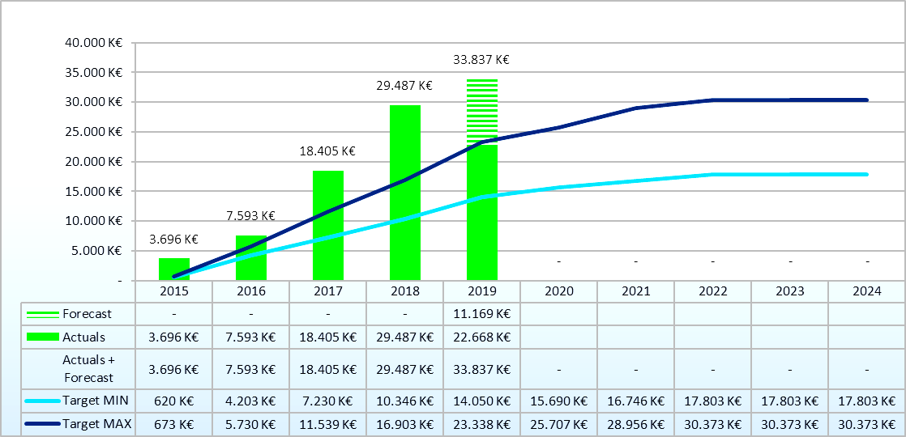
G-Cloud ROI
Total

Slide 16

“for the integrated business process optimization and the digital cooperation platform of the Belgian social security institutions, coordinated by the CBSS” – May 2019

Slide 17

- JUNE
“for the Software reuse in social security and health care”

Slide 18
Facts & Figures 2019
Informatieveiligheidscomité (IVC)
  139 behandelde dossiers (174 in 2018)
Algemeen Coördinatiecomité en werkgroepen
  70-tal vergaderingen (70-tal in 2018)
7 parlementaire vragen (10 in 2018)
53 dossiers inzake statistiekaanvragen werden behandeld (50 in 2018)

Slide 19
Bilan & perspectives

Slide 20
Budget
budget 2020 initial demandé et entièrement reçu par la BCSS 17.655.332 € (17. 393.854 € en 2019)
avances sur BSM 2019 pour 2020 : 680.000 € pour soutenir les projets et investissements n'ayant pas pu être complètement réalisés en 2019 - principalement l’utilisation des services de la plate-forme G-cloud, en constante augmentation
la BCSS dispose aussi pour 2020 de 200.000 € de solde sur BSM 2019, principalement pour des projets/investissements informatiques
monitorings constants au niveau du Collège des IPSS et du SPF BOSA (Cellule Budget)

Slide 21
Budget
affaires courantes du gouvernement
  IPSS sous prudence budgétaire dès le début de l’année
  pour toute nouvelle dépense
    avis positif préalable du commissaire du gouvernement du Budget si montant > 31.000 € TVAC
    accord préalable du ministre du Budget
      si montant > 70.000 € HTVA (procédure négociée sans publication)
      si montant > 130.000 € HTVA (autres procédures)
    dans ce cadre un dossier global pour l’ensemble des dépenses prévues (BSM), y compris frais pour le personnel détaché, a été soumis au ministre du Budget

Slide 22
PPKB
de manière globale, accent mis sur les projets liés à la simplification administrative et au principe de collecte unique des données (only once) avec pour corollaire un bon return on investment (ROI) et la recherche de l’efficience
  optimalisation des processus
  réutilisation des flux / messages existants
  penser les applications de manière générique
matrice
  état des lieux du programme only once
  échanges de données à partir du réseau de la sécurité sociale et vers celui-ci
  mention de la réutilisation des sources authentiques pertinentes

Slide 23
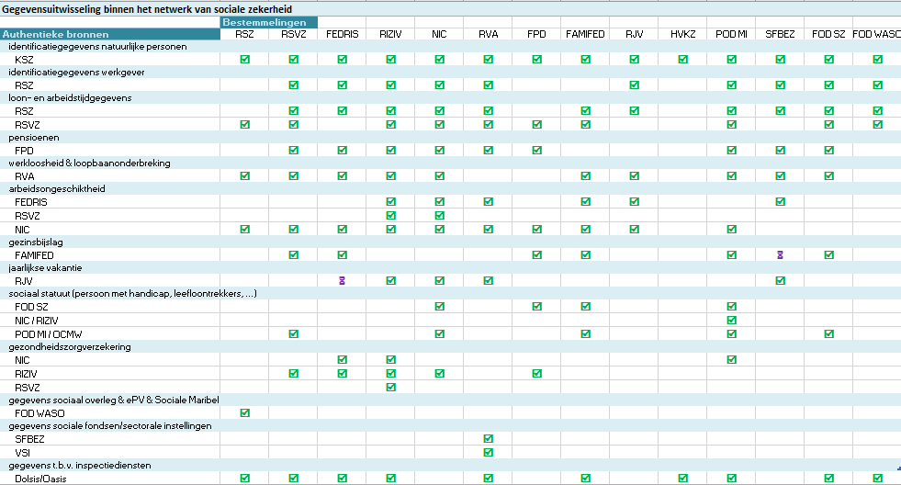
Only once - matrix

Slide 24
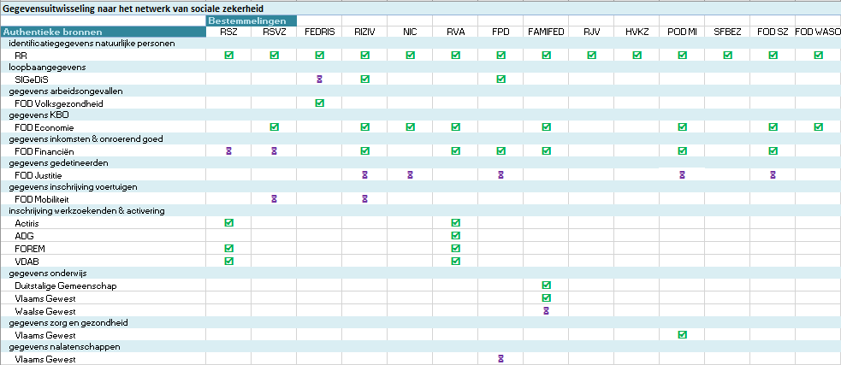
Only once - matrix

Slide 25
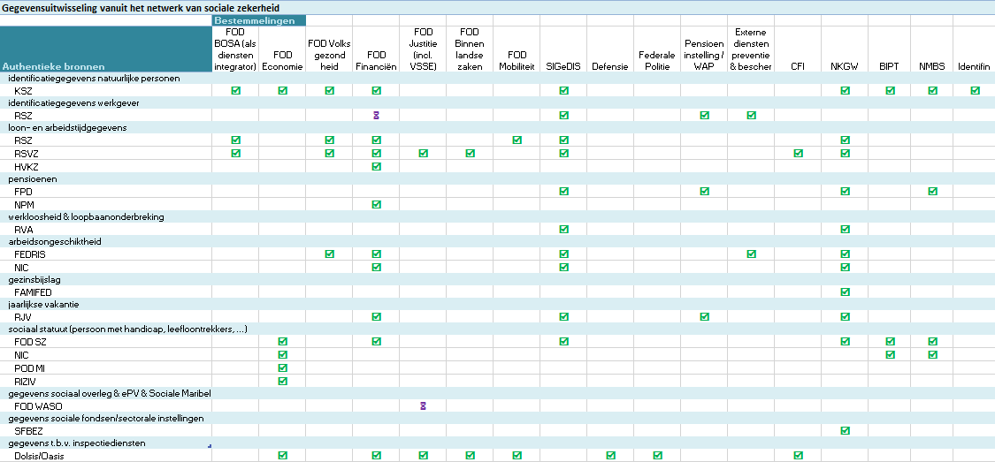
Only once - matrix

Slide 26
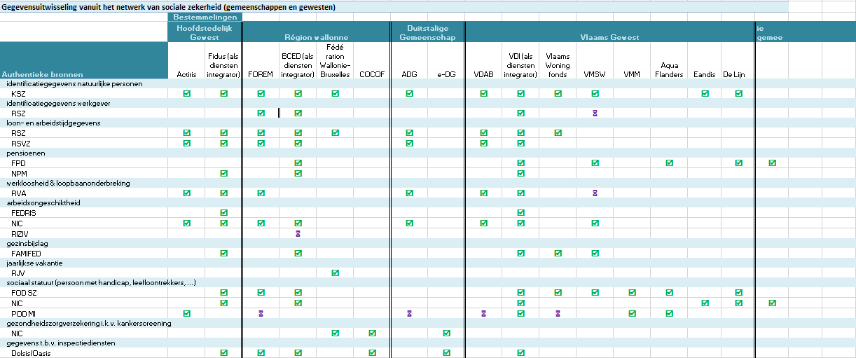
Only once - matrix

Slide 27
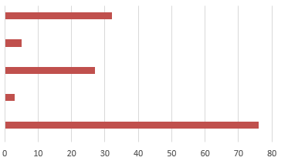
Priorités 2020
43 institutions concernées
liste consolidée de 143 demandes (119 en 2019) disponible sur la page Comité général de coordination du site web
→ https://www.ksz-bcss.fgov.be/fr/a-propos-de-la-bcss/comites/comite-general-de-coordination
Bruxelles (32)
Région wallonne (5)
Flandre (27)
Inter-régional (3)
Fédéral / IPSS (76)

Slide 28
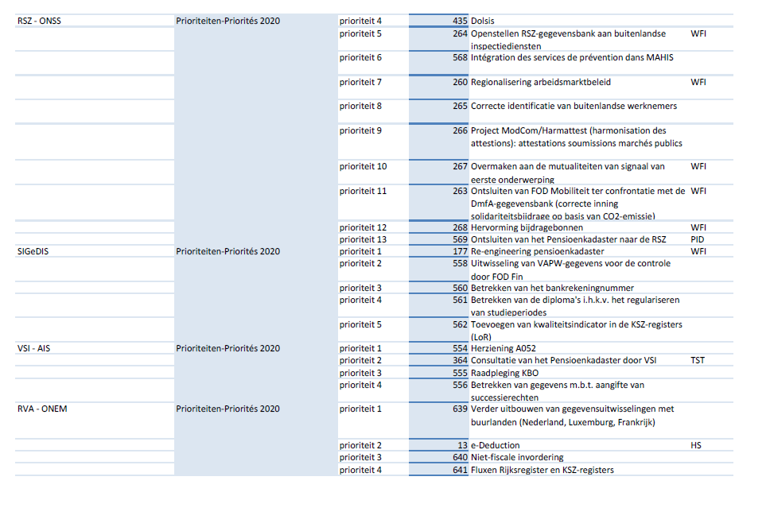
Prioriteiten 2020

Slide 29
Priorités
> 143 demandes dont
poursuite de l’extension ‘univers de simplification’
  régions
    la moitié des demandes prioritaires sont introduites par elles
    elles trouvent petit à petit le chemin vers les SSH/ePV/ données des CPAS
    réciprocité (handicap, allocations familiales)
  le SPF Finances devient (est) un partenaire important
    banque de données des patrimoines
    avertissement extrait de rôle et BELGOTAX
  SPF Justice
    Sidus Suite: demande d’opérationnalisation de la communication de données relatives aux détenus
la BCSS a également soumis plusieurs projets prioritaires via la liste des priorités
  élaborer une notion uniforme ‘Revenu actuel et moyens de subsistance’
  rendre les banques de données accessibles au moyen d’API réutilisables pour différentes finalités comme p.ex. DOLSIS
  rendre les statuts davantage accessibles au citoyen

Slide 30
eDossier
mise en œuvre d’une plate-forme intégrée de gestion du cycle de vie complet d’un procès-verbal électronique
acteurs et processus
  services d’inspection au sein et en dehors du secteur social en vue de l’introduction de procès-verbaux électroniques (ePV)
  SPF Justice - auditorats concernant la décision de la poursuite judiciaire ou non à l’occasion d’un procès-verbal (eDecision)
  SPF ETCS - services Amendes administratives et services régionaux concernant la décision d’infliger ou non une amende administrative (eAvis)
  police pour gestion du Pro Justitia
  notifications entre acteurs
  eViewer permet de consulter un dossier ainsi que l’ensemble de ses annexes
  intégration dans l’eBox
  synergie avec le projet ‘9 chantiers’ pour des investigations qui donnent lieu à l’introduction d’un procès-verbal

Slide 31
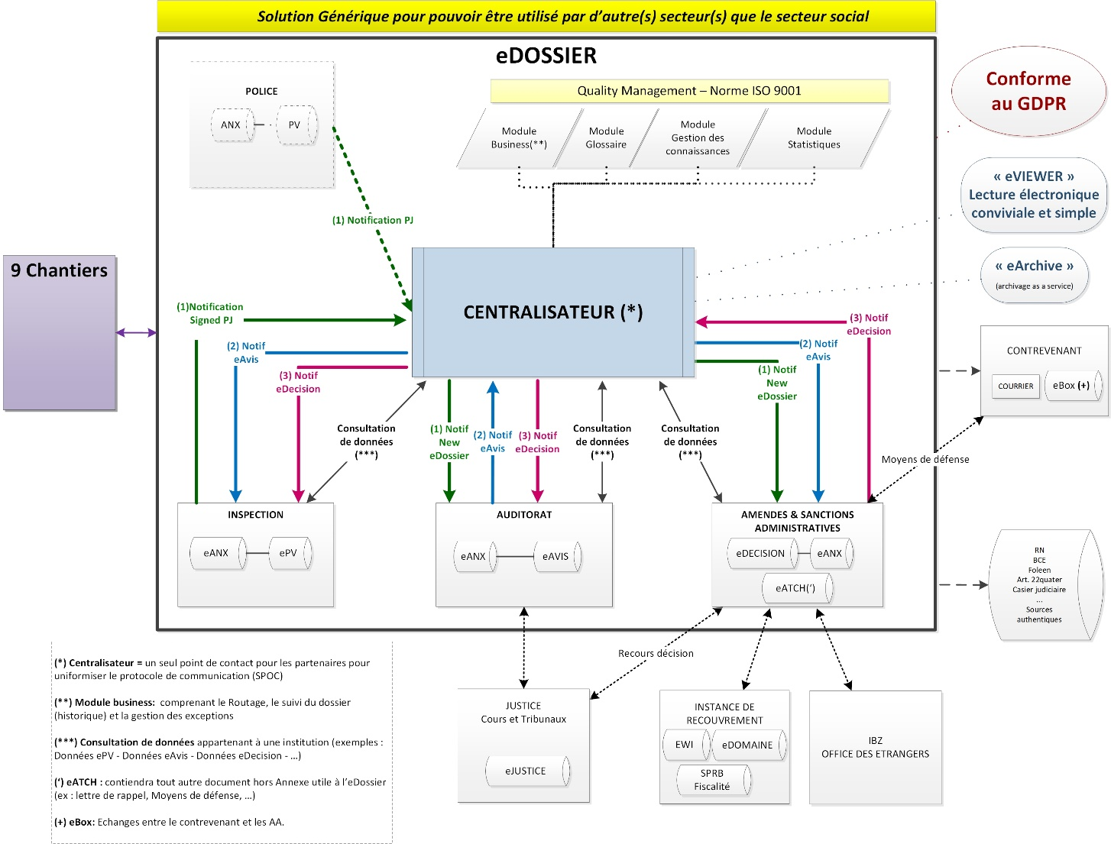

Slide 32
Régionalisation
poursuite de l’intégration opérationnelle dans le réseau de la BCSS d’instances régionales, e.a. IRISCARE, Agence pour une Vie de Qualité (AVIQ), Dienststelle für Selbstbestimmtes Leben (DSL), sociétés mutualistes régionales
préparation et activation des flux de données auprès des instances régionales, p.ex.
  à partir du 1/01/2021 à Bruxelles et en Wallonie: allocation pour l'aide aux personnes âgées et reconnaissance des enfants handicapés
  depuis le 1/01/2020: reprise de la taxe de circulation et de la taxe de mise en circulation régionales par la Région de Bruxelles-Capitale
  exécution de diverses mesures régionales en matière d’emploi et d’économie sociale,...
adaptation d’échanges de données suite à des fusions d’entités prévues en exécution de l’accord de gouvernement flamand
suivi continu du transfert de compétences ayant un impact sur les flux de données et services, p.ex. dans le domaine des personnes handicapées (voir tableau)
  évolution de la prestation de services par tous les fournisseurs de données en matière d’handicap
  évolution de Handiservice et mise en œuvre des notifications en matière d’handicap afin de pouvoir offrir des informations plus complètes et plus précises aux clients

Slide 33
Fournisseurs de données | Législations | Fonctionnalités
Agentschap Opgroeien / Kind en Gezin àpd 01/01/2019 | nouveau régime enfant handicapé – Flandre | reconnaissance handicap
IRISCARE àpd 01/01/2021 | nouveau régime enfant handicapé – Région Bruxelles-Capitale AAPA (Allocation d’Aide à la Personne Agée) – Région Bruxelles-Capitale | reconnaissance handicap droit et paiement AAPA
Dienststelle für Selbstbestimmtes Leben (DSL) au fur et à mesure | nouveau régime enfant handicapé AAPA – Communauté germanophone | reconnaissance handicap droits et paiement AAPA
AVIQ àpd 01/01/2021 | nouveau régime enfant handicapé – Région wallonne | reconnaissance handicap
VSB àpd 01/07/2017 | ZBO (Zorgbudget Voor Ouderen met Zorgnood) – Flandre | droit et paiement AAPA
Sociétés mutualistes Régionales Wallonnes àpd 01/01/2021 | AAPA – Région wallonne | reconnaissance droit et paiement AAPA
DGPH | ARR (Allocation de Remplacement de Revenus), AI (Allocation d’Intégration) – Belgique | reconnaissance, droits et paiements + cartes sociales
 | AAPA (reconnaissance Région Bruxelles-Capitale et Flandre) Régime enfant jusqu’au 31/12/2020 – Région wallonne, Région Bruxelles-Capitale et Communauté Germanophone
 | avantages fiscaux – Belgique
 | communication du droit à l’intervention majorée dans les soins de santé – Belgique (en discussion)
 | cartes sociales – Belgique

Slide 34
Registers
aanduiding in het BIS-register bij registratie van een identificatienummer van de oorsprong van gegevens(groep)
  indicatie van het kwaliteitsniveau
  procedures worden afgestemd in overleg met o.a. Sigedis
opvolging en implementatie van de evolutie in eBirth (nieuw register van pasgeborenen)

Slide 35
Portaal sociale zekerheid
opvolging van de implementatie van de Single Digital Gateway verordening tot oprichting van één digitale toegangspoort voor informatie, procedures en diensten voor ondersteuning en probleemoplossing (deadline 12/12/2023)

Slide 36
Single permit
oprichting elektronisch platform/uniek loket om processen verbonden aan de gecombineerde vergunning te beheren (verblijfsvergunning = federale bevoegdheid en arbeidskaart = regionale bevoegdheid)
informeren, oriënteren en faciliteren bij tewerkstelling in België voor niet EU- of EVA onderdanen
inzetten van herbruikbare componenten: CSAM, identificatie buitenlandse werknemer en creatie van een BIS-nr, eBox, …
opzetten van gegevensuitwisselingen die een correct beheer toelaten (federaal – regionaal en interregionaal)
ontsluiten van platform aan inspectiediensten

Slide 37
Starterjobs
arbeidskansen voor jongeren zonder een diploma hoger onderwijs bevorderen middels verlaging van de loonkost voor de werkgever
werkgever betaalt lager brutoloon, dus lagere sociale bijdragen en bedrijfsvoorheffing, en compenseert dit met een forfaitaire (netto) premie voor de werknemer
controle op loopbaanvoorwaarden door RSZ in loopbaandatabank bij Sigedis reeds operationeel
gegevensuitwisseling op te zetten tussen RSZ en FOD Financiën met tussenkomst van KSZ teneinde de defsicalisatie van de premie correct te kunnen toepassen

Slide 38
Carte isi+
en 2019, 153.715 cartes isi+ ont été produites
réalisé en 2019
  validation du ‘bon à tirer’ pour les nouvelles machines de production
  suivi des services d’émission des cartes isi+
  gestion de la DB des cartes isi+ avec entre autres suivi du cycle de vie des cartes : nettoyage, suppression des cartes perdues, volées, obsolètes, endommagées,…

Slide 39
SSH - objectifs
pour les assurés sociaux
  les faire bénéficier des droits complémentaires auxquels ils ont droit
  leur épargner un maximum de formalités administratives en tenant compte, au mieux, de leur situation sociale réelle
pour les instances qui octroient l'avantage
  leur permettre d’obtenir facilement un ou plusieurs statuts sociaux à un moment donné afin de déterminer aisément l’octroi de l’avantage

Slide 40
SSH - approche
BCSS et sources authentiques travaillent pour mettre à disposition
  utilisation en mode batch de la banque de données dite ‘tampon’
    6 sources authentiques en production: SFP, DGPH, SPP IS, mutualités, VSB, Kind&Gezin
    services standards pour charger et pour utiliser des statuts sociaux
    permet l’automatisation des droits d’une catégorie de personnes (catégorie pré-connue par l’instance d’octroi)
  consultation en ligne des sources authentiques par les instances d’octroi
    au guichet, pour des dossiers spécifiques, …
    6 sources authentiques disponibles: SFP, DGPH, SPP IS, mutualités, VSB, Kind&Gezin
    services standards de consultation
    permet l’octroi automatique d’un droit à tout utilisateur potentiel (utilisateur que l’on ne connait pas à l’avance- p.ex. visiteur d’un parc d’attraction, usager transport en commun)
  consultation des statuts sociaux
    mise à disposition de MyBEnefits = application mobile et application web permettant la consultation, à la date du jour, du ou des statuts sociaux pour lesquels le citoyen est connu

Slide 41

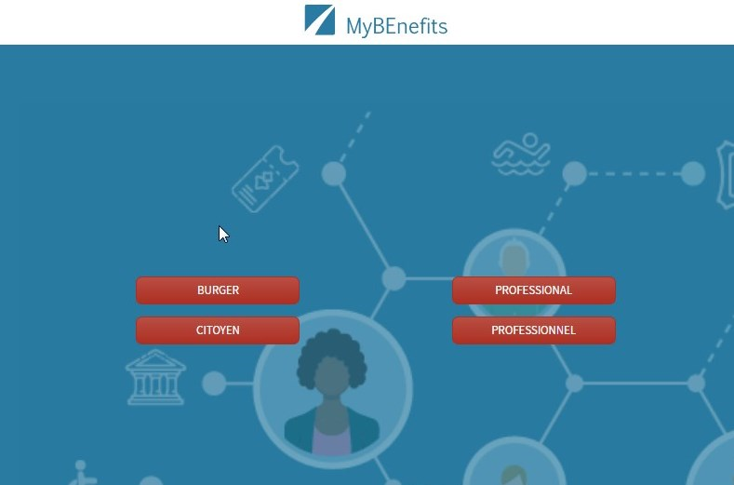



mutuelles
CPAS
SFP
DGPH
…

Slide 42
MyBEnefits
groupes cibles
  citoyen
    consulte en temps réel ses statuts sociaux et reçoit un code, preuve électronique valide qu’il peut montrer pour obtenir plus facilement ses droits complémentaires
  utilisateurs ‘professionnels’ (instance d’octroi)
    sans identification/authentification et sans intégration technique peuvent lire et contrôler le code présenté pour octroyer un droit complémentaire
    acteurs qui ne travaillent pas directement avec la BCSS (p.e. centres sportifs, culturels, garderies, musées, centres de loisirs, parcs récréatifs, instances d’utilité publique, services communaux,etc.)
    acteurs qui ne disposent pas (encore) d'un flux de données automatique (p.e. carte accompagnateur de la SNCB, assistance juridique pro deo, réduction de la taxe communale, etc.)

Slide 43


MyBEnefits
App mobile disponible pour appareils Android (Google Play) | Application web www.mybenefits.fgov.be

Slide 44
MyBEnefits - phase 2
pistes / objectifs
  présenter sous forme de tableaux les droits complémentaires les plus importants
    pour le niveau fédéral
    pour les différentes régions
  afficher les liens vers les sites les plus intéressants en matière de droits complémentaires (p.e. rechtenverkenner, Medenam…)
  développer l’aspect collaboratif de l’application
    permettre aux professionnels et aux citoyens de faire connaître les droits complémentaires et conditions d’octroi dont ils ont connaissance ou qu’ils accordent (culture, loisir, sport)
    obtenir pour le citoyen un aperçu des droits dans le secteur de la culture, des loisirs, du sport qui sont les domaines dans lesquels MyBEnefits est le plus susceptible d’être utilisé

Slide 45
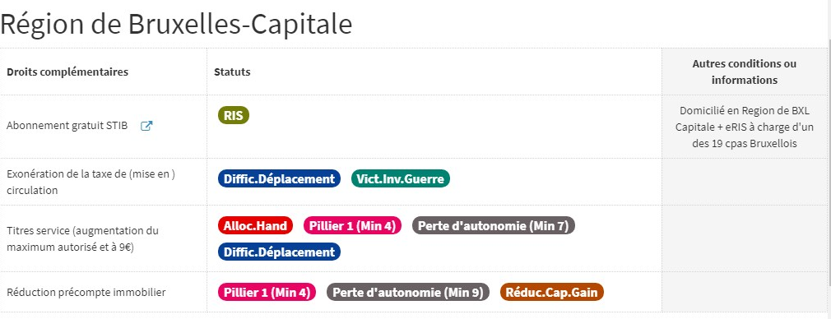
MyBEnefits - phase 2
Exemple de tableau Droits complémentaires les + importants

Slide 46
eBox burger
wet van 27 februari 2019 – inzake de elektronische uitwisseling van berichten via de eBox legt verantwoordelijkheden vast
  FOD bevoegd voor Digitale Agenda wordt belast met het aanbieden van een eBox voor natuurlijke personen
  RSZ belast met het aanbieden van een eBox voor houders van een ondernemingsnummer
KSZ treedt op als Document Provider voor een 20-tal instellingen, o.a.
  Sigedis: overzicht tweede pijlerrechten
  RSZ: attest Student@Work
  RVA: attest tijdskrediet
mediacampagne eind 2019 ter bevordering van gebruik van de eBox burger

Slide 47
eBox burger
elektronische brievenbus waarin de burger op een geïntegreerde manier officiële documenten kan ontvangen
de tool is zo ontworpen dat de burger
  zich eenmalig aanmeldt (single sign on)
  en daarna via zijn PC/tablet/smartphone toegang heeft tot
    de documenten die voor hem zijn bestemd, ongeacht waar deze documenten opgeslagen zijn, via de interface van zijn keuze
    elektronische transacties via webtoepassingen of apps
cijfers eBox burger KSZ op 31/12/2019
  55.150.402 gepubliceerde documenten (41.696.947 op 31/12/2018)
  832.916 geactiveerde elektronische brievenbussen (530.832 op 31/12/2018)

Slide 48











eBox burger
eBox
Alle overheden gebruiken hetzelfde kanaal, dus een lage onboardingskost en uniforme en duidelijke communicatie met de burger
e-Box
Geen nood meer om verschillende e-boxen te raadplegen, de burger heeft één centraal zicht
eBox
+
regio’s, steden
en gemeenten
eBox
Dankzij open architectuur voor private partners heeft gebruiker vrije keuze in e-Box
Beschikbaar op pc, tablet, smartphone, …. De burger kan documenten zien waar, wanneer en hoe hij wil.
De nieuwe eBox…

Slide 49














eBox burger
Document Senders
Document Providers
Federaal overzicht
(sorteer-centrum)
Interface
gebruiker
Burgers
Bedrijven
IOSZ
IONs
FODS
PODs
Write api
Events
Notifications
Consents
Document service providers
(subcontractors)
Read api
MyE-box “PULL” AP
(FEDERATED VIEW)
Vlaamse verzenddienst
…
OTHER
(subcontractors)
OTHER
OTHER
SENDER(S)
Notes:
Solution simple, technique et intégrable
Connexion à une API standard intégrant les fonctions de base
Choix dans les installations de stockage de documents
Authentification substantielle des utilisateurs via FAS
Environnement de test et d'intégration

Slide 50
eBox burger
Aantal geactiveerde eBoxen - verdeling per Human Interface Provider

Slide 51
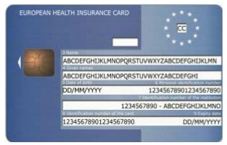
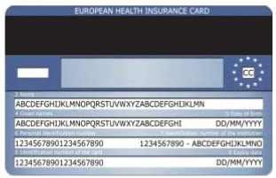
Europese ziekteverzekeringskaart
voorstel tot vastlegging van een elektronische versie
deze kaart geldt als bewijs dat een verzekerde en zijn gezinsleden die verblijven in een andere lidstaat dan de bevoegde lidstaat recht hebben op verstrekkingen die tijdens het verblijf medisch noodzakelijk worden, met inachtneming van de aard van de verstrekkingen en de verwachte duur van het verblijf

Slide 52
Resources management
twee nieuwe modules in BHDW werden ontwikkeld en geïmplementeerd
  voor het beheer van de contracten
  voor het beheer van de BSC (vervanging van tool Bizzscore)
synergieën tussen de OISZ
    human resources
      opleidingen (met uitzondering van de informatica- of technische opleidingen –> Smals)
      selectie & recrutering (in partenariaat met Selor en andere OISZ)

Slide 53
Informatique
2019
  poursuite migration infrastructure (serveurs 63% - storage 85%) vers plateforme G-Cloud
  utilisation plateforme PaaS/Openshift = 37 services en production - 59 en test
  utilisation du service Back-up (BaaS) et migration de l’existant (55%)
  mise en production de 2 services sur la plateforme fédérale de services (API Gateway) du G-Cloud
  mise en production du projet BelEESSI
    82 use cases, 97 institutions belges, 50 Access Points pour 32 pays
    +/- 5.000 messages par mois
  préparation livraison de nouveaux laptops avec Windows 10 (helpdesk Smals)
2020
  poursuite migrations IaaS, PaaS et BaaS vers la plateforme G-Cloud
  déploiements nouveaux services REST vers la plateforme fédérale de services dans le G-Cloud
  poursuite migration des composants Enterprise Service Bus (DataPower) vers la plateforme fédérale de services dans le G-Cloud
  configuration et utilisation service d’archivage offert par le G-Cloud (AaaS)
  poursuite mise en production des use cases pour le projet BelEESSI
  livraison nouveaux laptops Windows 10

Slide 54
Informatique
nouvelle cellule Service Desk
  au 31/12/2019 nombre total de tickets : 1.815 (+/- 150/mois)
    932 tickets métiers + 883 notifications/communications
    1ère ligne : 72% des tickets traités en 5 jours en moyenne
    2ème ligne: 28% des tickets traités en 10 jours en moyenne
  mise en place d’un site status.ksz-bcss.fgov.be pour communiquer à nos partenaires les interventions/incidents/…
gestion des projets IT internes
  classement par programmes (G-Cloud, EESSI, REST,…)
  nombre de nouveaux projets créés = 31
  nombre de projets terminés = 27
  nombre de projets en cours = 31

Slide 55



API & Reuse
partage & reuse
  infrastructure
    infrastructure ‘hard’
    infrastructure ‘soft’
    plateformes
  contrats fournisseurs communs
  communauté fédérale ICT
  business
  connaissances & expériences
  fonctionnalité business
  données business
  services business complets

Slide 56


Mettre l’accent sur les synergies dans le domaine des composants métiers
Business components
Renforcer l’approche centralisée pour l’offre de plateformes

Slide 57

API
API: Application Programming Interface
programmeringsinterface voor data of een reeks functionaliteiten
dankzij API is het mogelijk om de data of functionaliteit erachter te gebruiken en erop verder te bouwen
API = een software-bouwsteen

Slide 58
API
providers vs gebruikers
  wanneer een API wordt aangeboden via een netwerk, wordt de dienst die de API aanbiedt de ‘provider’ genoemd
  de ‘gebruiker’ van de API is vaak een softwaretoepassing
de gebruiker kan de behoefte aan gegevens of functionaliteiten uitbesteden door API's ‘op te roepen’
  facturatie
  identiteit
  opslag
  beeldverwerking
  allerlei (authentieke) gegevensbronnen
  …

Slide 59
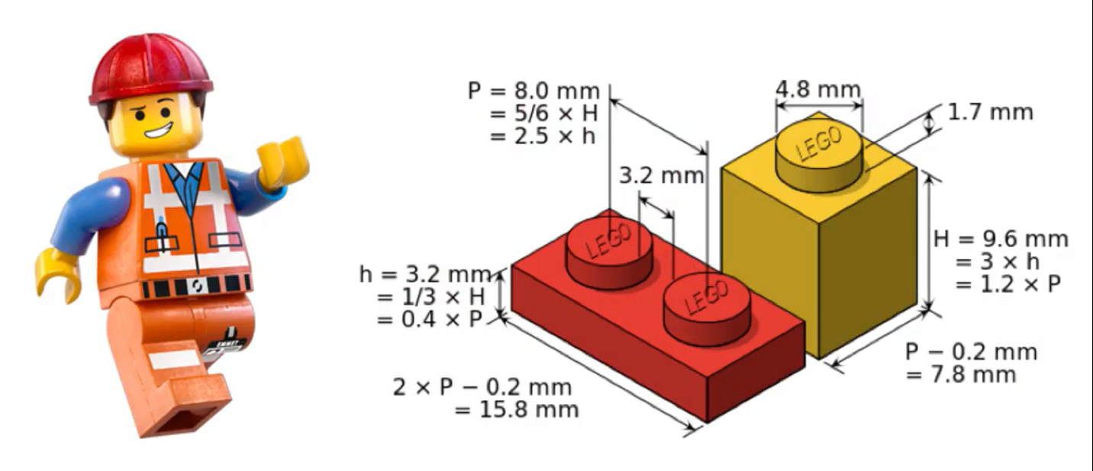
API
gebruikers kunnen connecteren op een API van een provider en de data of functionaliteiten ervan gebruiken zolang het ‘technische contract’ nageleefd wordt
gebruikers moeten de technische details achter de functionaliteit niet kennen
API’s kunnen worden geschreven in elke mogelijke programmeertaal

Slide 60
API - voordelen
kostenverlaging door herbruikbaarheid: gebruikers moeten niet opnieuw ontwikkelen wat reeds bestaat!
minder complex: geen grote, monolithische systemen
ontkoppeling: gebruikers en providers kunnen verder blijven connecteren zolang het technische contract nageleefd wordt bv. minder impact bij migratie
motor voor innovatie: nieuwe producten ontstaan gebaseerd op bestaande API-capaciteit
bevordering van partnerschappen
bevordering van standaardisering

Slide 61

Shifting to an API economy - value chain
To create new innovative apps and services
Made available as API
Differentiated
services
Self service
use by developers
Existing
Systems

Slide 62
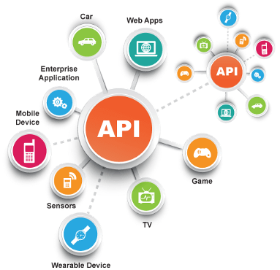
API economy is a becoming a reality
Everything connects to everything

Slide 63
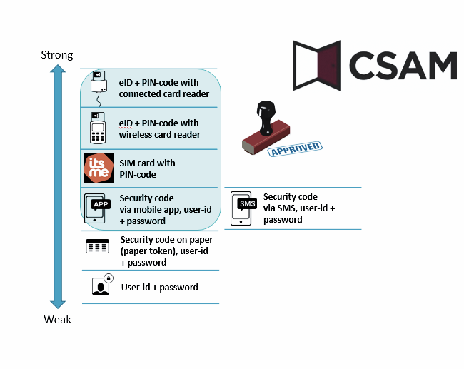
API
API's sturen de huidige bedrijfsprocessen in het Belgische eGovernment
API's zijn de sleutel voor het in real time delen van informatie tussen partners
  overheidsinstellingen
  bedrijven
  burgers
met een sterke nadruk op
  API management
  standaardisering
  veiligheid

Slide 64


API
sécurité sociale
100+ APIs
la plupart des utilisateurs sont externes
(# 20,000-24,000)
charge de pointe 2000-3000 req / s
1.200M transactions / mois
200+ APIs
utilisateurs généralement applications/services internes
(# 200-300)
charge de pointe 1000-1500 req / s
300M transactions / mois
Disclaimer: Les chiffres à partir de 2016 concernent toutes les plateformes ESB + gateway.
La migration vers Axway APIM est en cours depuis T3 2018 (30 % des API eHealth ont été migrées, la sécurité sociale passe progressivement à APIM pour toutes les nouvelles API et les évolutions d'API)
Notes:
Need for a rock-solid service platform that meets our SLA requirements and can scale easily, while keeping costs under control

Slide 65
API standards
les standards API en eGovernment sont basées sur les standards du marché et les meilleures pratiques
une approche pragmatique de la conception d'API RESTful
un effort de collaboration organisé sous forme de plusieurs groupes de travail
  REST API modelling
  sécurité (OAuth)
  vocabulaire fonctionnel/business (temps, lieu, personne, entreprises)
REST style guide
  https://www.gcloud.belgium.be/rest/

Slide 66





API management
importance d’une gestion API adéquate
  migration transparente des services traditionnels
  prêt pour les normes actuelles, mais soutient également notre legacy
  d’une technologie ESB vers gateway API
  plateforme parallèle
  migration sans impact
implémentation plus rapide de nouveaux services
  flexible en vue d’extension et customisation
  accélère la mise sur le marché
API Manager
API Portal
API
API Registration & Lifecycle
Application Developers
API Catalog
Partner & Policy Administration
API
API Gateway
REST
SOAP
Policy Enforcement
Notes:
https://unsplash.com/photos/vE3ZFtIhA4c?utm_source=unsplash&utm_medium=referral&utm_content=creditCopyText
Parallel platforms
Controlled migration growth
In service mode: close monitoring
Inevitable surprises: challenge
Defaults adapt to our volumes: lots of tweaking / DRP tests
Challenge rebuild existing standards to new Axway
SOAP-REST
New services on new platform

Slide 67
Reuse
initiative des IPSS & Smals
objectif
  synergie en matière de composants métier (techniques)
  permet de réduire les coûts en évitant des développements multiples de composants
indépendamment du fait que le développement soit réalisé par
  le service ICT de l’institution
  Smals
  des sous-traitants
création d'un centre d’expertise auprès de Smals afin d'intégrer et de soutenir au maximum la réutilisation de composants métier au sein de Smals, auprès de ses membres, de ses partenaires et dans les domaines où Smals est actif
67

Slide 68

Reuse
Every stakeholder
can easily find the most common reusable elements in a centralized catalogue
Processes
and tools are put in place to identify, register, implement, monitor and measure reuse throughout the project lifecycle
Human
networks are maintained and developed on all levels (CEO’s, CIO’s, business owners, business analysts, architects) in order to keep maximum visibility on reuse potential
A culture
develops where
reuse is adopted and the creation of reusable products is promoted,
68

Slide 69

Reuse
Value
library
framework
product
system
Offered ‘business’ functionality
69

Slide 70


























Reuse
Framework
Library
Product
Service
System

Slide 71


New software reuse platform
https://www.ict-reuse.be

Slide 72
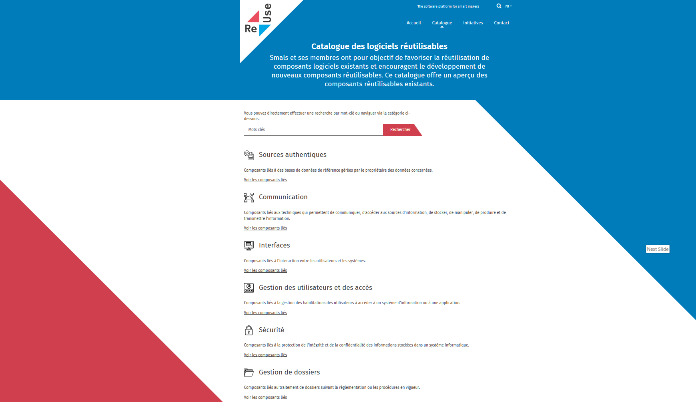
New project?
consult the
software reuse
catalogue

Slide 73
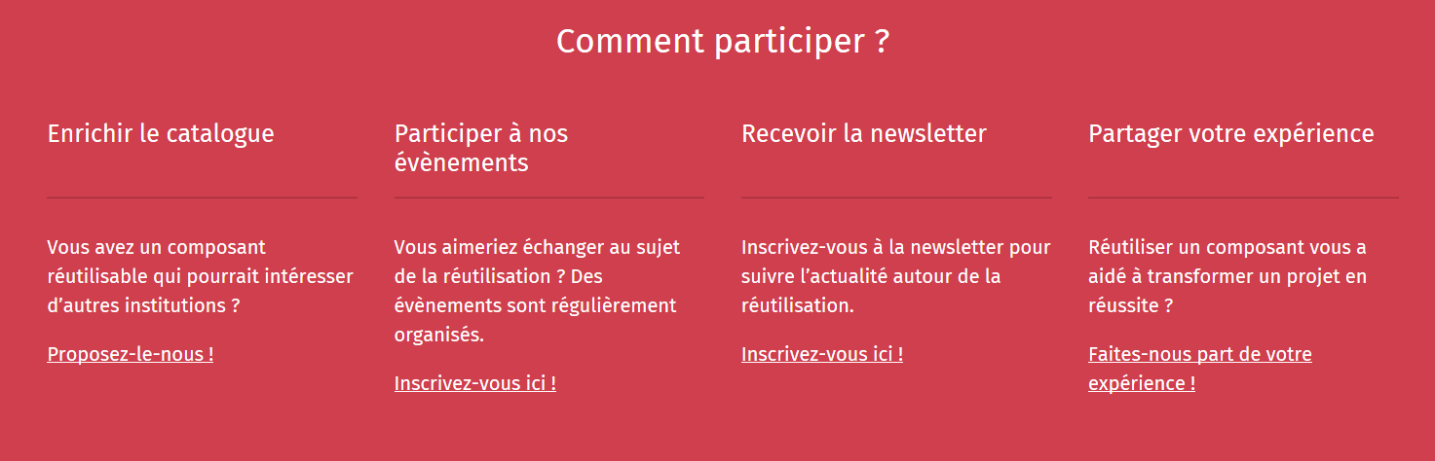
Reuse
partagez vos succès ...
et devenez un ambasseur du reuse!
73

Slide 74
Reuse - ROI
je kunt alleen maar verbeteren wat je meet
hergebruik is ingebed in de ‘levenscyclus’ van projecten die door Smals worden uitgevoerd
dit maakt het mogelijk om een vergelijking te maken van de projectkosten mét en zonder hergebruik en om de ROI te berekenen
74

Slide 75
Reuse - ROI
ROI 2019 voor projecten uitgevoerd door Smals
23%
54%
reusable
35%
Reused
ROI
10.000.000 €
75
75

Slide 76
Veiligheid & Audit
2019
  verder onderhoud van GDPR processen (zie volgende)
  audit uitgevoerd (logging)
  sensibilisering acties ‘security & privacy’ voor de medewerkers aangepast aan de noden van de afdeling
    geen algemene sessies
    onderwerpen toegespitst op wat elk team doet (van phishing tot data protection by design)
2020
  review en beschikbaar stellen van ISMS
    set van maatregelen en richtlijnen ivm informatieveiligheid en privacy ter beschikking stellen van de medewerkers
    verderzetting van awareness sessies met de teams
  teams helpen met plannen en uitvoeren van de DPIA’s (Data Protection Impact Assessment)
    review van de DPIA tool staat op de agenda
  audit van de processen Datawarehouse

Slide 77
GDPR
risk based approach voor de bestaande en de nieuwe verwerkingen
  DPIA’s voor bestaande verwerkingen
    elke verwerking moet om de 3 jaar geëvalueerd worden
      planning wordt bijgehouden door security team
      beschikbaarheid van proceseigenaren voor uitvoeren DPIA is niet altijd gegarandeerd -planning moet dus kort opgevolgd worden
    verbeterplannen indien risico’s boven ‘acceptable level’ worden opgenomen
  DPIA voor nieuwe verwerkingen
    security team is betrokken bij de initiatie van een nieuwe verwerking
    werkzaam evenwicht tussen veiligheid en efficiëntie > zo nodig escalatie naar directiecomité
  template DPIA dient herzien te worden zowel voor rapportering als voor de lijst van vragen
    verhogen van efficiëntie bij het invullen
    verduidelijken van de vragen

Slide 78
Enkele strategische krachtlijnen 2020

Slide 79
Staatshervorming
verdere uitvoering - aandachtspunten
  geen bijkomende administratieve belasting
  geen versnippering van de dienstverlening
  geen verhoging van de globale uitvoeringskost voor de overheid in zijn geheel
  waarborgen continuïteit van rechten en meeneembaarheid van opgebouwde rechten bij wijziging van woon- of vestigingsplaats tussen Gewesten/Gemeenschappen – uitbouwen door KSZ van een signaalfunctie aan de regio’s tot overdracht van dossiers op basis van mutaties Rijksregister

Slide 80
API-economy & reuse
herbruikbaar en integreerbaar in toepassingen van verschillende afnemers voor verschillende finaliteiten, steeds af te dekken door een beraadslaging van het IVC
mogelijke toepassingen: DOLSIS, webinterfaces aangeboden door dienstenintegratoren, …
kostenreducerend
snellere ‘time to market’

Slide 81
Inkomensbegrip
actualisering van het inkomensbegrip
  rechten worden vaak toegekend op basis van het inkomen
  het fiscaal inkomen is beschikbaar bij de FOD Financiën middels raadpleging van het aanslagbiljet maar betreft gegevens van J – 2, waardoor rechten niet of onterecht worden opgenomen
  in de eerste plaats een beroep doen op de BELCOTAX-databank bij de FOD Financiën die o.a. wordt gebruikt i.h.k.v. de vooringevulde belastingaangifte, waardoor actuelere maar nog niet gevalideerde gegevens beschikbaar worden gesteld
  moet verder gaan dan enkel het fiscale inkomen en uit te breiden met andere componenten die de beschikbare middelen bepalen (uitkeringen, patrimonium, ...)
  technische orchestratie en ontsluiting van verschillende authentieke bronnen

Slide 82
Merci à tous
Meilleurs vœux pour 2020
Dank u wel aan iedereen
Beste wensen voor 2020
Beschikbaar op Intranet
Disponible sur l’Intranet

